Slide 1
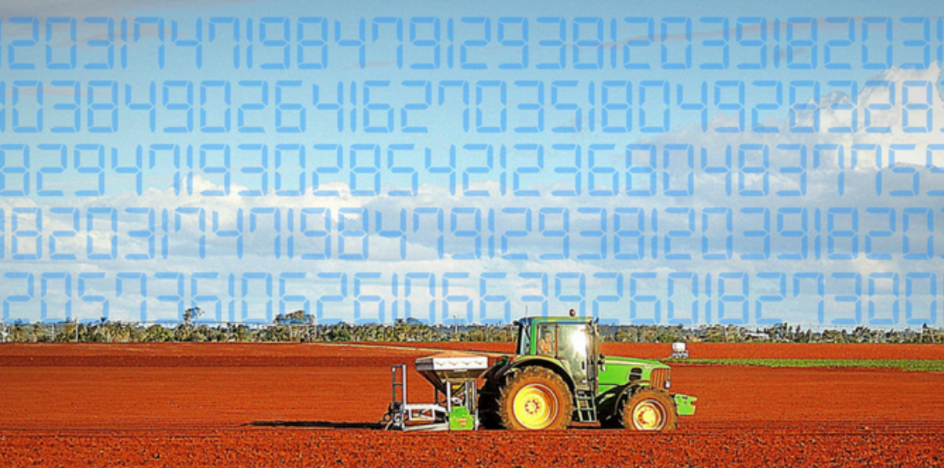




Deep Learning Bài 1: Làm quen với AI và Tensorflow & Keras
Van-Khoa LE, Ph.D
CyberLab, 10/2022
(Ảnh: Internet)

Slide 2


Giảng viên và Trợ giảng
Facebook: https://www.facebook.com/tqkhai2705/
Email: tqkhai0527@gmail.com
Giảng viên Thỉnh giảng: TS. Huỳnh Đệ Thủ
Facebook: https://www.facebook.com/dethu.huynh

Slide 3



Giảng viên và Trợ giảng (hỗ trợ)
Facebook:
https://www.facebook.com/IsaacFA1992
Facebook:
https://www.facebook.com/tinnguyen100591
Facebook:
https://www.facebook.com/hoangtu.nguyen.980

Slide 4



Giới thiệu mentor
Nguyễn Hoàng Tú
Kỹ sư Điều khiển Tự động
ĐH Bách Khoa Tp. HCM
Mai Ngọc Kiên
Thạc sĩ Khoa học Dữ liệu
ĐH UST - Học viện KISTI (Hàn Quốc)
Trương Quang Vương
Cử Nhân CNTT - ĐH FPT
Bạn Tú là học viên khóa đầu tiên của chương trình đào tạo này, và là một trong những học viên xuất sắc nhất. Tú đã được nhận vào làm DA ở một công ty tài chính sau khóa học, và được mời ở lại làm mentor.
Facebook: Hoàng Tú Nguyễn
https://www.facebook.com/hoangtu.nguyen.980
Anh Kiên từng là cựu "vận động viên" leo núi chương trình Đường lên đỉnh Olympia. Sau khi tốt nghiệp, anh trở về VN và hiện đang là Data Engineer ở Tiki.
Facebook: Kien Mai Ngoc
https://www.facebook.com/hamsterviel.kien
Bạn Vương vốn là mentor mảng lập trình web, nhưng về sau lại nhìn thấy sự hấp dẫn và bén duyên với mảng DS
Facebook: Vuong Truong
https://www.facebook.com/quangvuong.truong.7334

Slide 5
Đề cương khoá học (phần cơ bản)
 | Lí thuyết | Thực Hành
Tuần 1 | Làm quen với AI và TensorFlow & Keras Phân biệt discriminative/ generative models, supervised vs unsupervised vs self supervised Cách tổ chức training và testing chương trình AI trong TF Các ứng dụng; NLP, computer vision Linear Regression & Logistic Regression | Các hàm cơ bản TensorFlow và Keras Dự đoán giá nhà với linear regression trên TF-KR Nhận dạng chữ số viết tay Digit-MNIST với logistic regression trên TF-KR
Tuần 2 | Artificial Neural Network (ANN) và Deep Neural Network (DNN) Neuron, weight, activation function, softmax, argmax Gradient descent (vanishing/exploding gradient) Loss function Evaluation Metrics | Dataloader, optimizer, loss, metrics - Xây dựng ANN và DNN - Nhận dạng sản phẩm thời trang Fashion MNIST
Tuần 3 | Mạng neuron tích chập (Convolutional Neural Network - CNN) Convolution Padding và stride Pooling LeNet | Thực hiện lại các bài tập trước với CNN: - DEMO: Nhận dạng chữ số MNIST - Nhận dạng Fashion MNIST

Slide 6
Đề cương khoá học (phần cơ bản)
 | Lí thuyết | Thực Hành
Tuần 4 | Một số kỹ thuật cải tiến CNN: BatchNorm/LayerNorm Dropout Augmentation Các kiến trúc CNN hiện đại: Alex-Net GoogleNet VGG Dense-Net Res-Net | - Nhận dạng vật thể với dữ liệu CIFAR10
Tuần 5 | Mạng neuron hồi quy (Recurrent Neural Network) LSTM GRU Sequence-to-sequence model | - Thực hành trên time series data - Thực hành với dữ liệu chuỗi thời gian, dự đoán dữ liệu chứng khoán
Tuần 6 | Cơ chế Attention Ý tưởng và cách thực hiện Kết hợp Attention vào LSTM, GRU | Thực hành với NLP: - Machine translation

Slide 7
Đề cương khoá học (phần nâng cao)
 | Li thuyet | Thực Hành
Tuần 7 | Làm quen với lập trình Pytorch - Augmentation - Segmentation - U-Net | DEMO: classification với Pytorch - Bài toán segmentation cho ảnh thời trang (fashion images) hoặc ảnh y tế
Tuần 8 | Bài toán Object Detection với YOLO Anchors, Input & output NMS YOLO loss Darknet/RetinaNet | YOLOv3, YOLOv4, YOLOv5 - Ứng dụng mạng Darknet cho YOLO - Nhận dạng các loài vật trong ảnh
Tuan 9 | Bài toán nhận dạng chữ viết tay - OCR (Optical Character Recognition) Dùng CNN cho OCR Kết hợp CNN và LSTM cho OCR | Thực hành OCR với chữ viết tay mẫu tự Latin

Slide 8
Đề cương khoá học (phần nâng cao)
 | Li thuyet | Thực Hành
Tuần 10 | Các mạng tạo sinh (Generative networks) AutoEncode (AE) Variational AE (VAE) Các mạng GANs | - Thực hành AE/VAE trên MNIST - Thực hành AE/VAE trên dữ liệu số - Thực hành GANs cho ảnh CIFAR
Tuần 11 | Xử lý ngôn ngữ tự nhiên (Natural Language Processing) Các dạng bài toán NLP Transformer | Thực hành Sentiment analysis: phân tích phản hồi khách hàng
Tuần 12 | - - Project cuối khóa | - Từ bài toán nhận dạng vật dụng sang bài toán nhận dạng thời trang - Ôn tập & Trình bày project

Slide 9

Thông tin khoá học
Một tuần 2 buổi gồm một buổi lí thuyết online và một buổi bài tập offline
Coding plaform: google colab
Website:
Email:

Slide 10
Nội dung
Giới thiệu
Mô hình tuyến tính
Làm quen với tensorflow & keras
Bài tập & Thảo Luận

Slide 11
Phần 1: Giới thiệu
Đề cương khoá học

Slide 12
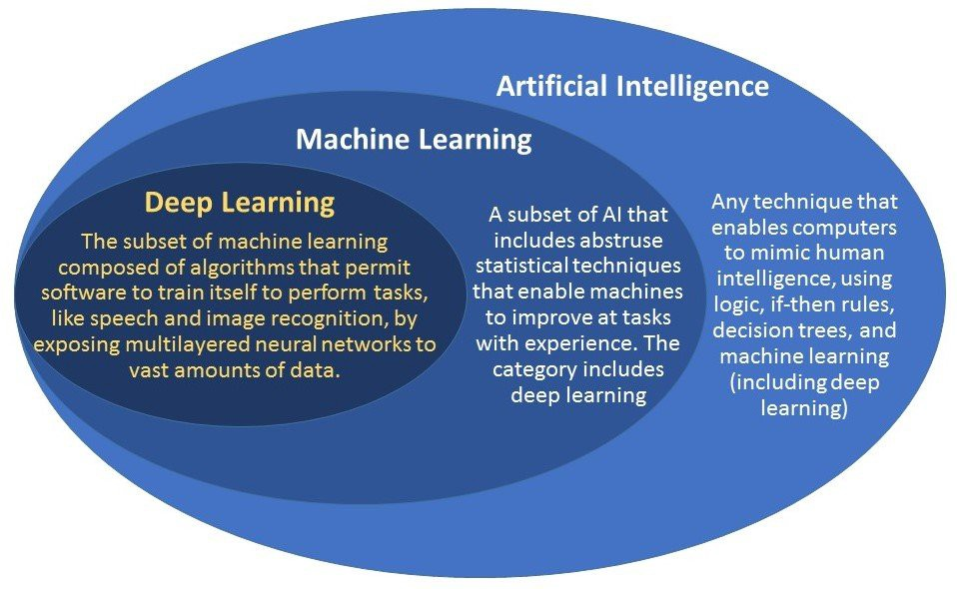
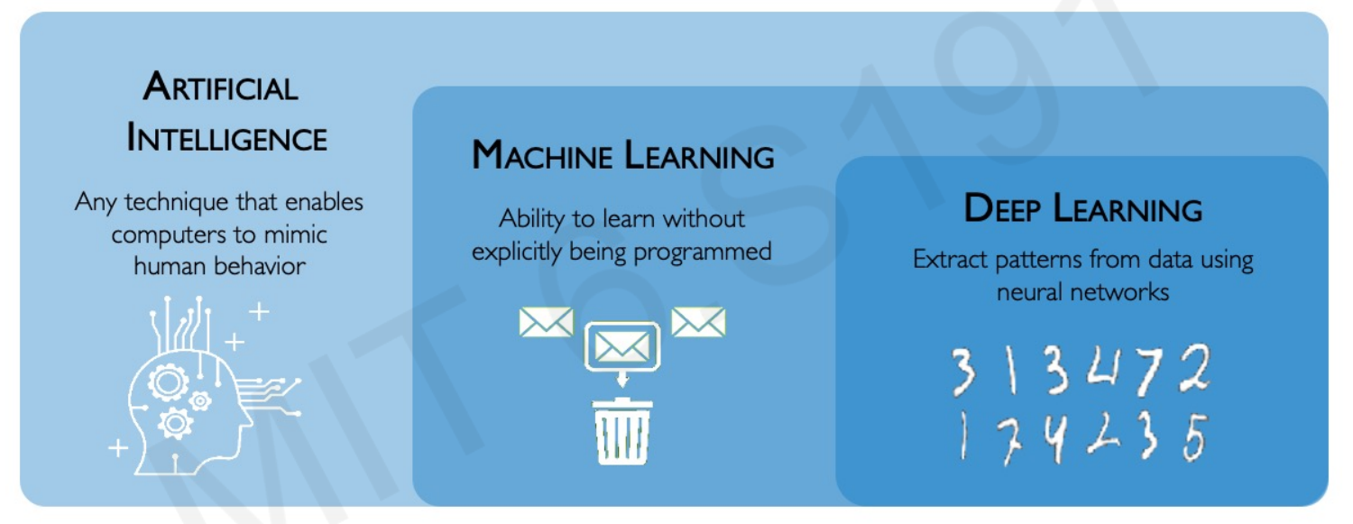
Deep learning là gì?
Một nhánh trong học máy (machine learning)
Mô hình xây dựng dựa trên dữ liệu, để thực hiện một nhiệm vụ cụ thể
Đạt kết quả cao hơn các thuật toán học máy truyền thống
Thường được sử dụng trong xử lý ảnh (CV), ngôn ngữ tự nhiên (NLP)
Notes:
https://www.apps4bcn.cat/machine-learning-deep-learning-similitudes-et-differences/
AI (Artificial Intelligence)
https://ongxuanhong.wordpress.com/2017/09/04/ai-machine-learning-deep-learning-phan-biet-nhu-the-nao-cho-dung/#more-13839
Machine Learning: Machine learning is the subfield of computer science that “gives computers the ability to learn without being explicitly programmed
Machine Learning là một lĩnh vực nhỏ của Khoa Học Máy Tính, nó có khả năng tự học hỏi dựa trên dữ liệu đưa vào mà không cần phải được lập trình cụ thể.
Deep Learning:

Slide 13



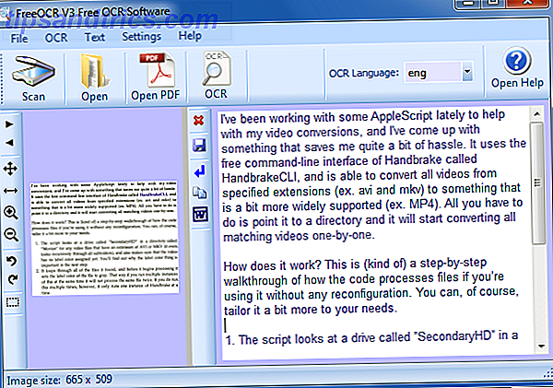
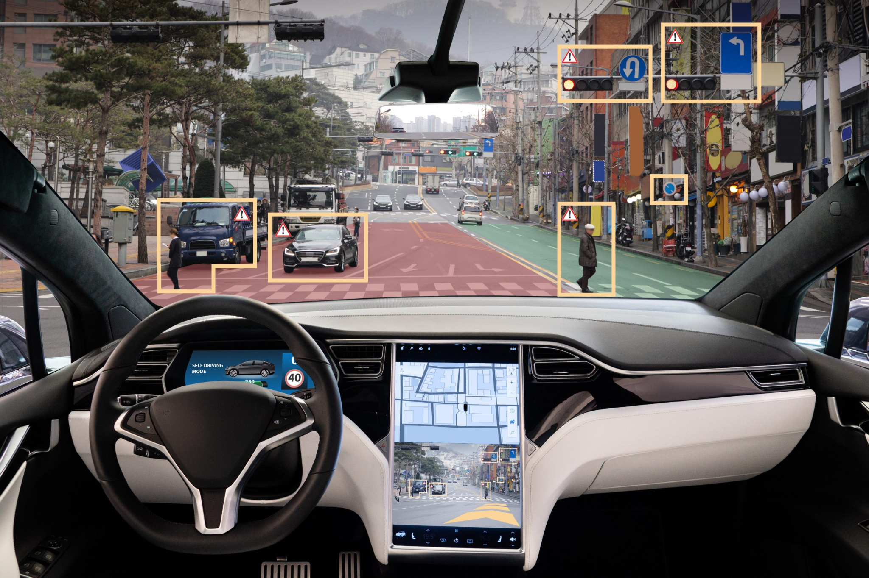
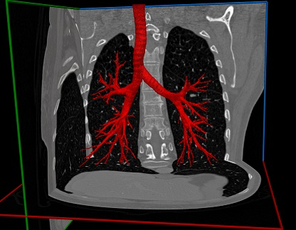

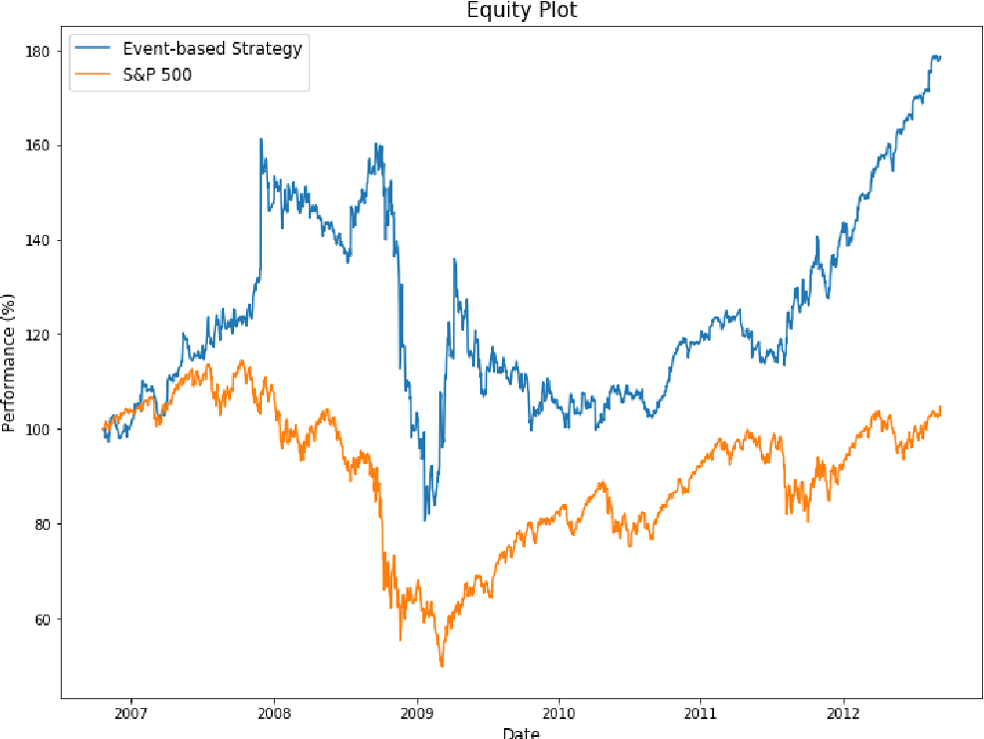
Ứng dụng của deep learning
Nhận diện giọng nói
Nhận diện khuôn mặt
Dịch ngôn ngữ
Nhận diện văn bản
Xe tự lái
Y tế
Notes:
https://www.techspot.com/news/92684-french-privacy-authority-demands-clearview-ai-flush-facial.html
https://fr.tipsandtrics.com/5-best-ocr-tools-751563
https://www.ptolemus.com/topics/autonomous-vehicles/
https://www.rsipvision.com/airways-segmentation/
https://www.semanticscholar.org/paper/Stock-Market-Prediction-with-Deep-Learning%3A-A-Model-Pinheiro-Dras/8a6961766ed2561668f21d2a3d391b79c936c5e1

Slide 14
Lịch sử phát triển
Thập niên | Dữ liệu | Dung lượng | FLOPS | Thuật toán
1940 |  |  |  | Multilayer perceptrons
1970 | 100 (Iris) | 1 KB | 100 KF (Intel 8080)
1980 | 1 K (House prices in Boston) | 100 KB | 1 MF (Intel 80186)
1990 | 10 K (optical character recognition) | 10 MB | 10 MF (Intel 80486) | CNN LSTM
2000 | 10 M (web pages) | 100 MB | 1 GF (Intel Core)
2010 | 10 G (advertising) | 1 GB | 1 TF (Nvidia C2050) | Dropout Attention GAN Transformer
2020 | 1 T (social network) | 100 GB | 1 PF (Nvidia DGX-2)

Slide 15
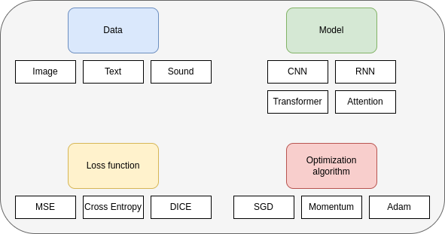
Thành phần chính của deep learning
Notes:
https://d2l.ai/chapter_introduction/index.html

Slide 16
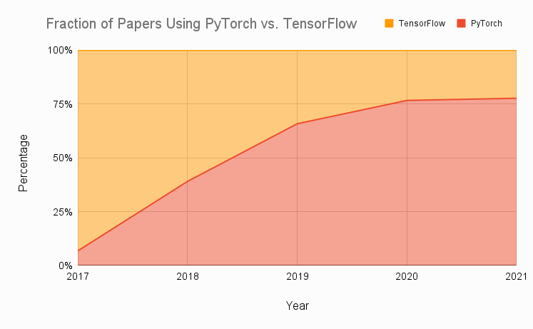
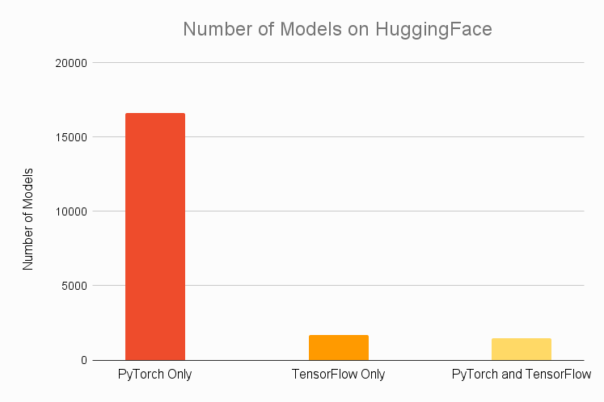
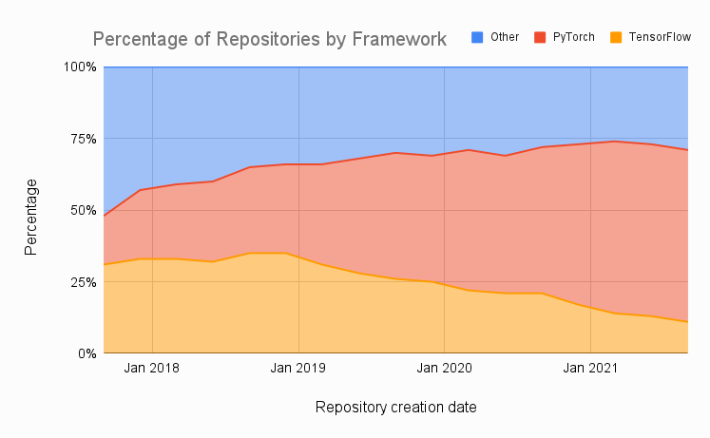
Các framework
Notes:
https://www.assemblyai.com/blog/pytorch-vs-tensorflow-in-2022/

Slide 17
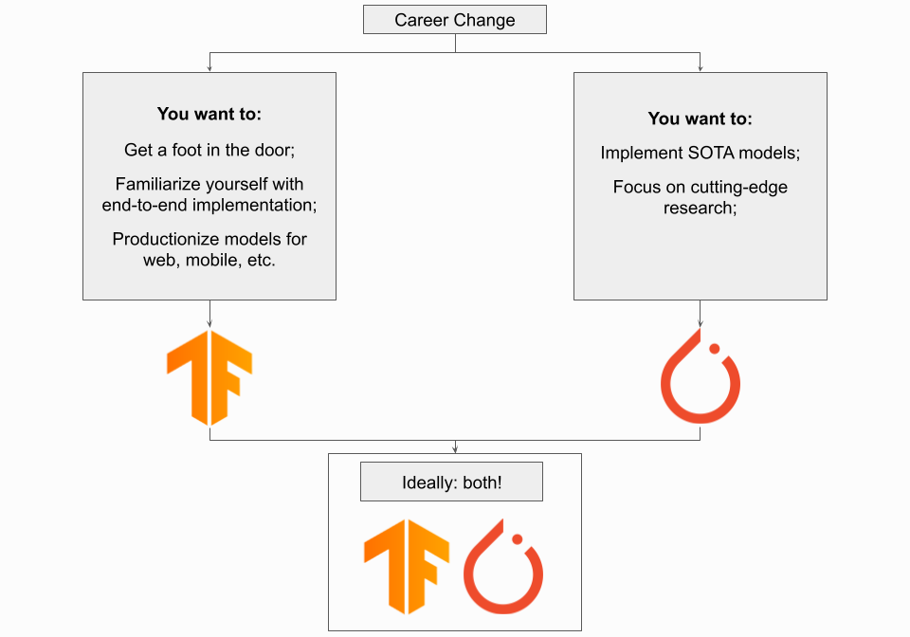
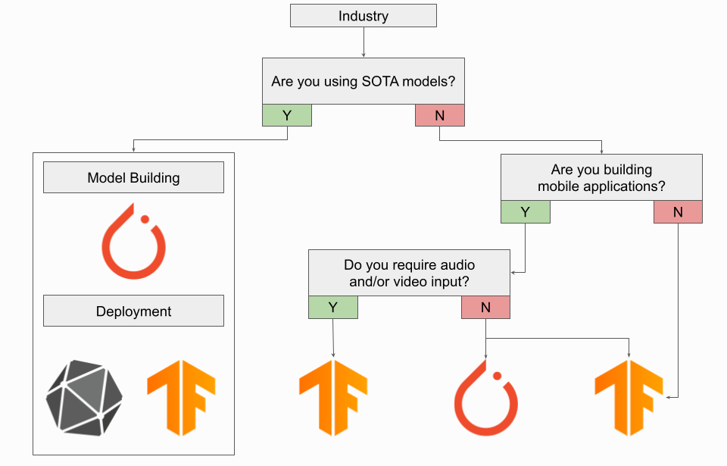
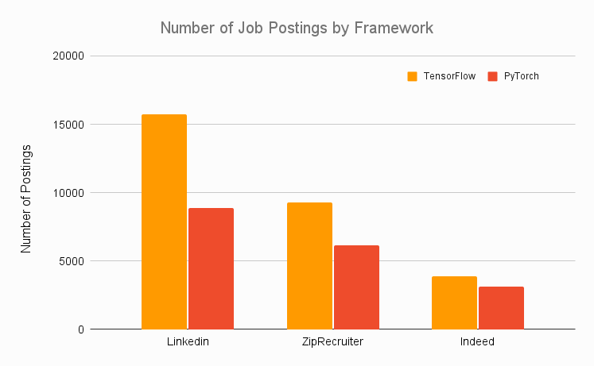
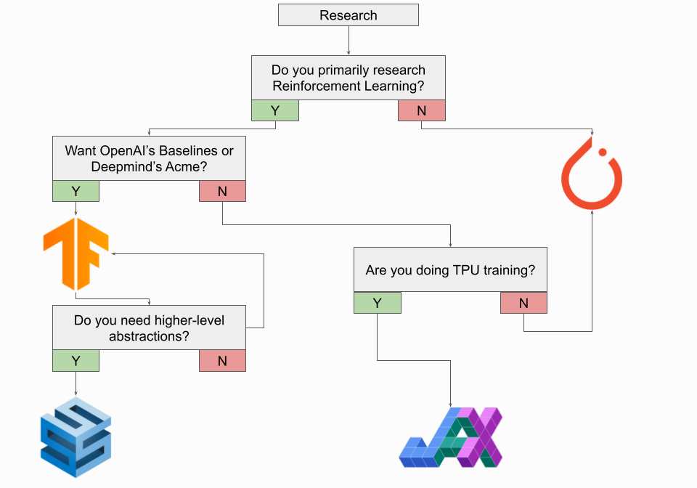
Cách lựa chọn framework cho dự án
Notes:
https://www.assemblyai.com/blog/pytorch-vs-tensorflow-in-2022/

Slide 18
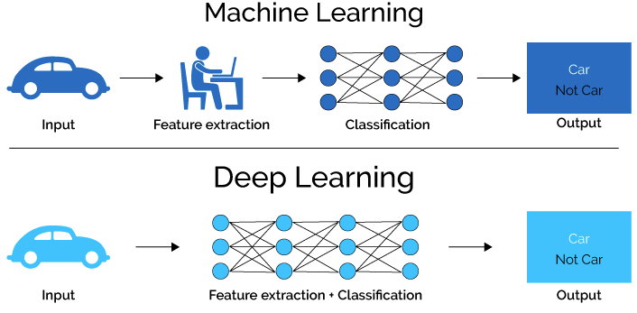
So sánh học máy và học sâu (machine learning vs deep learning)
Notes:
https://lawtomated.com/a-i-technical-machine-vs-deep-learning/

Slide 19

Supervised learning (học có giám sát)
Phân loại và dự đoán

Slide 20
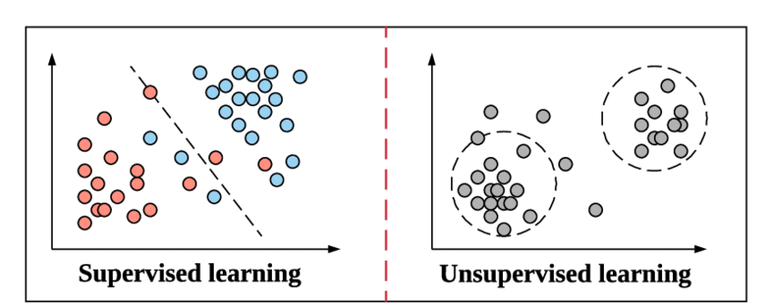
Supervised learning (học không giám sát)

Slide 21
Phần 2: Mô hình tuyến tính

Slide 22
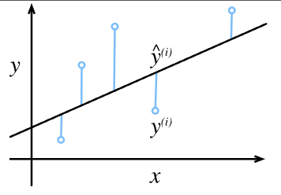
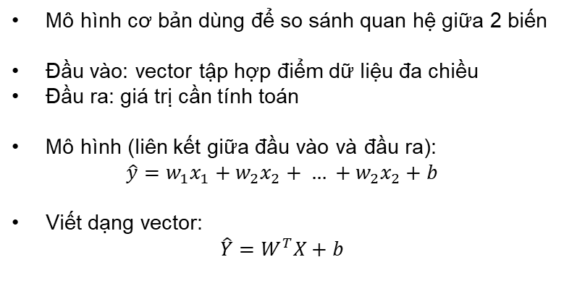
Mô hình tuyến tính (linear regression)
Mô hình cơ bản dùng để so sánh quan hệ giữa 2 biến
Đầu vào: vector tập hợp điểm dữ liệu đa chiều
Đầu ra: giá trị cần tính toán
Mô hình (liên kết giữa đầu vào và đầu ra):
$$\hat{y}=w_{1}x_{1}+w_{2}x_{2}+ … +w_{2}x_{2}+b$$
Viết dạng vector:
$$\hat{Y}=W^{T}X+b$$

Slide 23
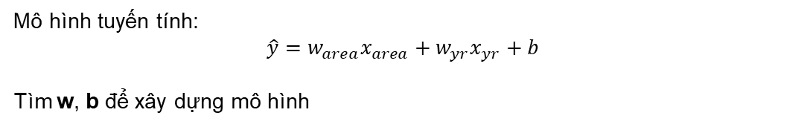
Ví dụ mô hình tuyến tính
Ví dụ mô hình tính giá bất động sản:
Đầu vào |  | Đầu ra
Diện tích (area) | Số năm xây dựng (yr) | Gía trị (y)
5 | 7 | 3
10 | 9 | 8
15 | 8 | 20
20 | 3 | 100
Mô hình tuyến tính:
$$\hat{y}=w_{area}x_{area}+w_{yr}x_{yr}+b$$
Tìm w, b để xây dựng mô hình

Slide 24
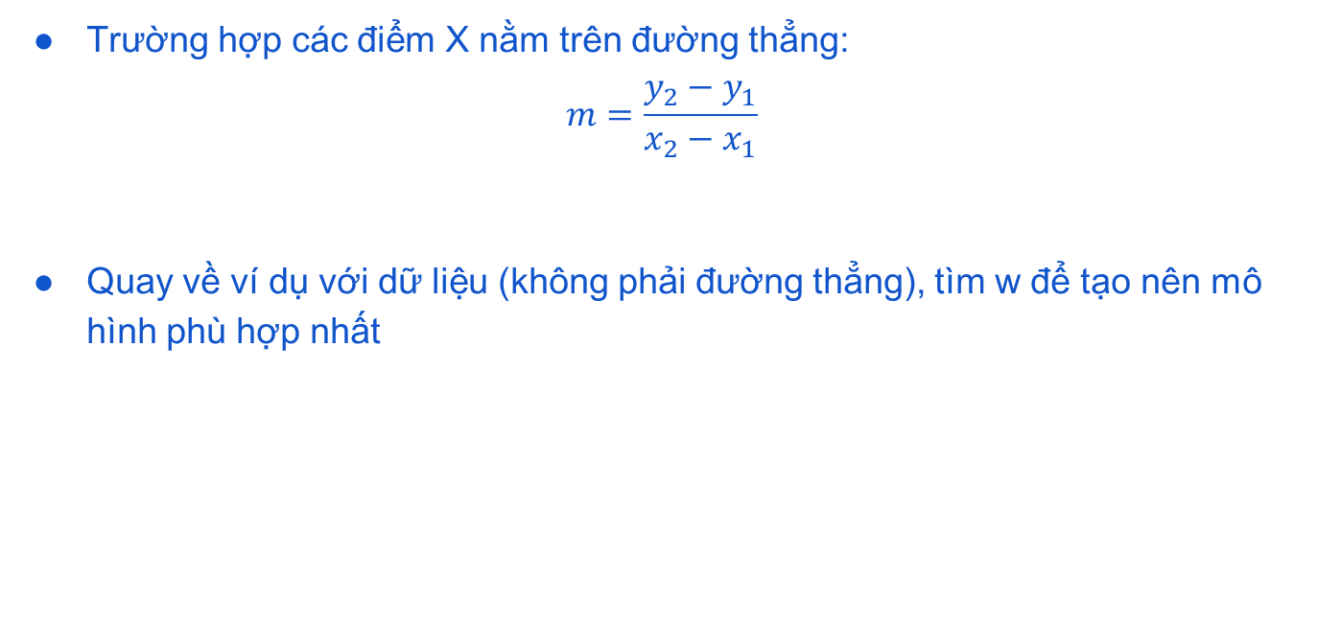
Mô hình tuyến tính (linear regression)
Trường hợp các điểm X nằm trên đường thẳng:
$$m=\frac{y_{2}−y_{1}}{x_{2}−x_{1}}$$
Quay về ví dụ với dữ liệu (không phải đường thẳng), tìm w để tạo nên mô hình phù hợp nhất

Slide 25
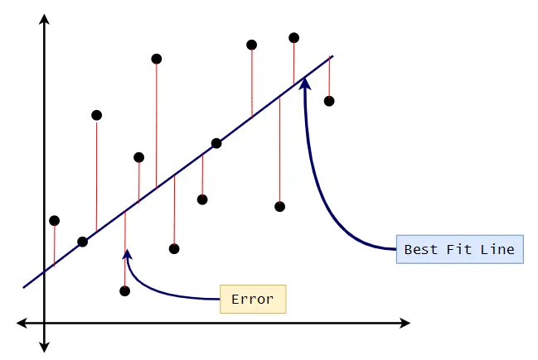
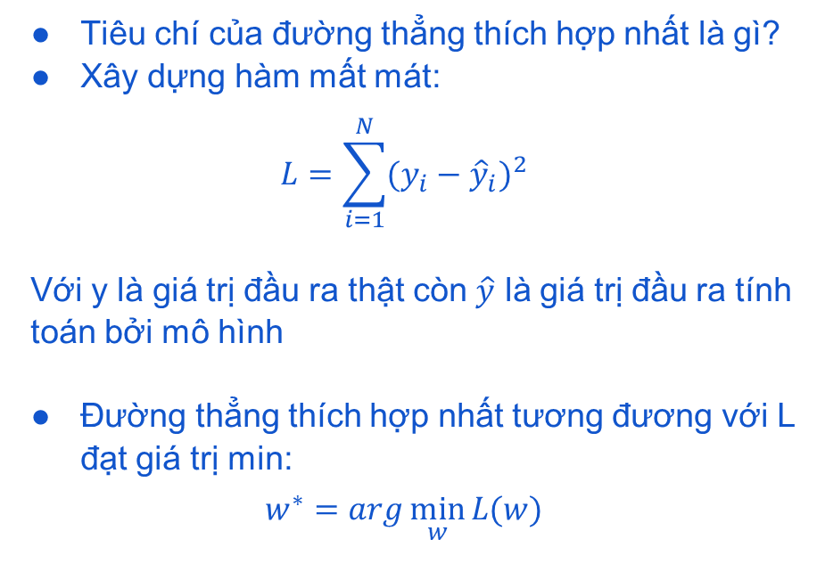
Xây dựng hàm mất mát
Tiêu chí của đường thẳng thích hợp nhất là gì?
Xây dựng hàm mất mát:
$$L=\sum_{i=1}^{N}{{(y_{i}−{\hat{y}}_{i})}^{2}}$$
Với y là giá trị đầu ra thật còn $\hat{y}$ là giá trị đầu ra tính toán bởi mô hình
Đường thẳng thích hợp nhất tương đương với L đạt giá trị min:
$$w^{∗}=arg\min_{w}{L(w)}$$

Slide 26
Tính toán hệ số w
Giải phương trình đạo hàm hàm mất mát bằng 0

Slide 27
Tính toán hệ số w
Giải phương trình đạo hàm hàm mất mát bằng 0

Slide 28
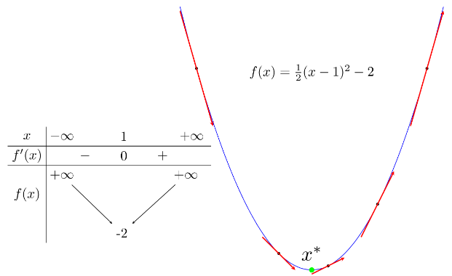
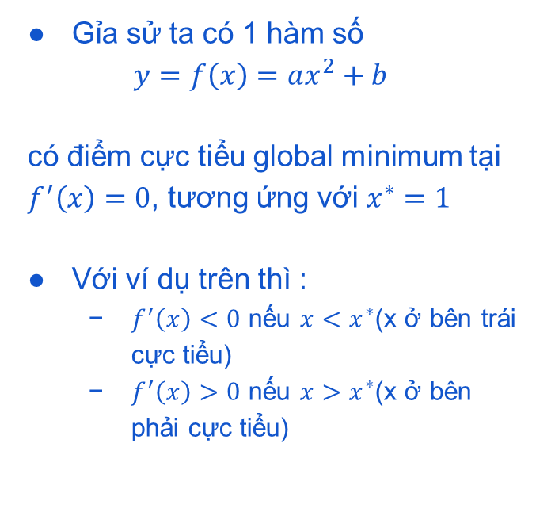
Gradient descent
Gỉa sử ta có 1 hàm số
$$y=f\left(x\right)=ax^{2}+b$$
có điểm cực tiểu global minimum tại $f^{′}\left(x\right)=0$, tương ứng với $x^{∗}=1$
Với ví dụ trên thì :
$f^{′}\left(x\right)<0$ nếu $x<x^{∗}$(x ở bên trái cực tiểu)
$f^{′}\left(x\right)>0$ nếu $x>x^{∗}$(x ở bên phải cực tiểu)

Slide 29
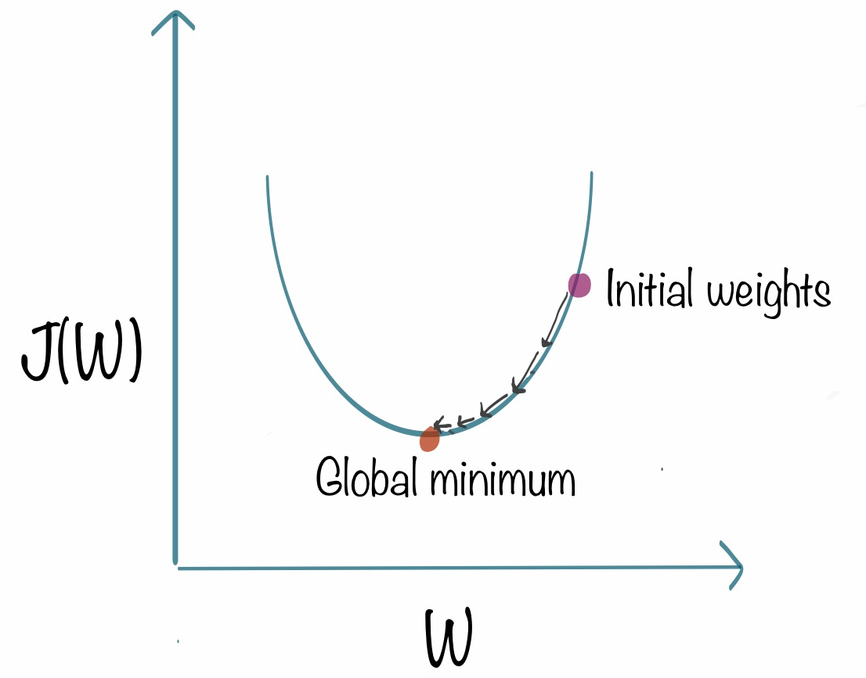
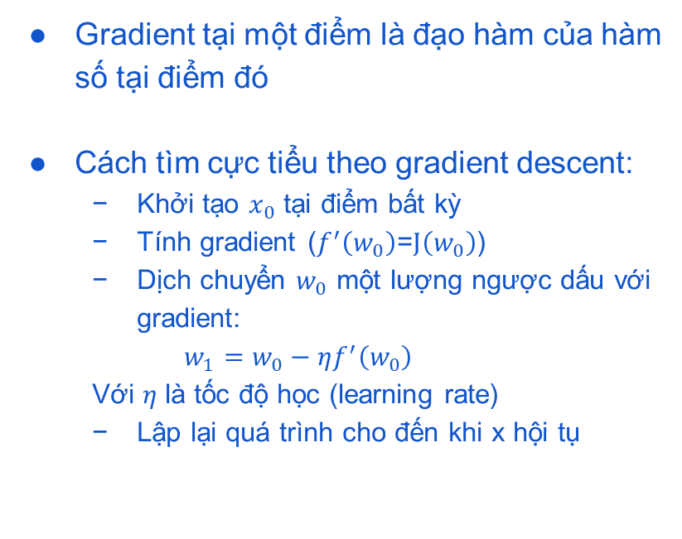
Gradient descent
Gradient tại một điểm là đạo hàm của hàm số tại điểm đó
Cách tìm cực tiểu theo gradient descent:
Khởi tạo $x_{0}$ tại điểm bất kỳ
Tính gradient ($f^{′}\left(w_{0}\right)$=$J\left(w_{0}\right)$)
Dịch chuyển $w_{0}$ một lượng ngược dấu với gradient:
$$w_{1}=w_{0}−ηf^{′}\left(w_{0}\right)$$
Với $η$ là tốc độ học (learning rate)
Lập lại quá trình cho đến khi x hội tụ

Slide 30
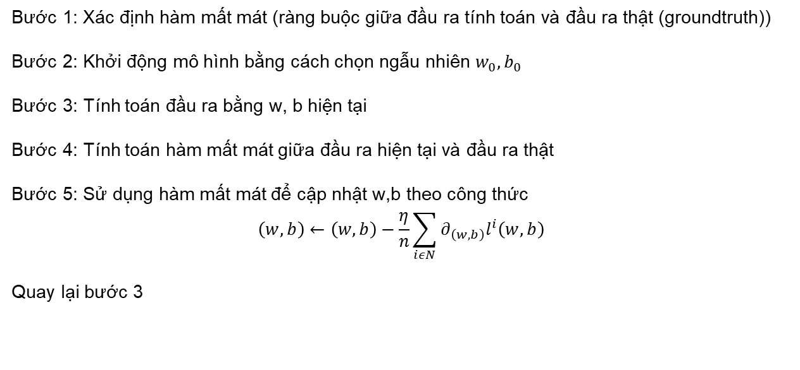
Cách giải quyết với gradient descent
Bước 1: Xác định hàm mất mát (ràng buộc giữa đầu ra tính toán và đầu ra thật (groundtruth))
Bước 2: Khởi động mô hình bằng cách chọn ngẫu nhiên $w_{0},b_{0}$
Bước 3: Tính toán đầu ra bằng w, b hiện tại
Bước 4: Tính toán hàm mất mát giữa đầu ra hiện tại và đầu ra thật
Bước 5: Sử dụng hàm mất mát để cập nhật w,b theo công thức
$$\left(w,b\right)←\left(w,b\right)−\frac{η}{n}\sum_{iεN}{∂_{\left(w,b\right)}l^{i}\left(w,b\right)}$$
Quay lại bước 3

Slide 31
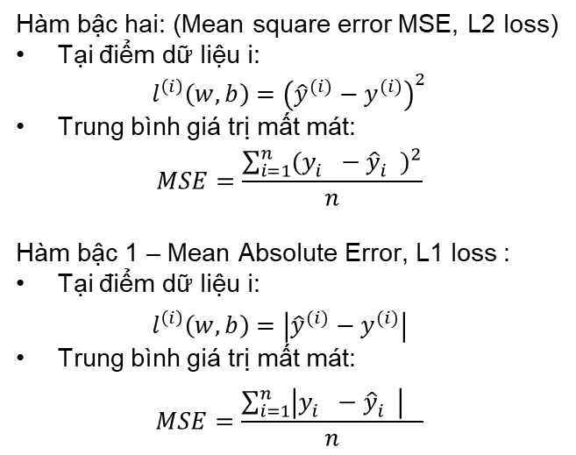
Các hàm mất mát phổ biến cho bài toán dự đoán
Hàm bậc hai: (Mean square error MSE, L2 loss)
Tại điểm dữ liệu i:
$$l^{\left(i\right)}\left(w,b\right)={\left({\hat{y}}^{(i)}−y^{(i)}\right)}^{2}$$
Trung bình giá trị mất mát:
$$MSE=\frac{\sum_{i=1}^{n}{{(y_{i}^{}−{\hat{y}}_{i}^{})}^{2}}}{n}$$
Hàm bậc 1 – Mean Absolute Error, L1 loss :
Tại điểm dữ liệu i:
$$l^{\left(i\right)}\left(w,b\right)={\left|{\hat{y}}^{(i)}−y^{(i)}\right|}^{}$$
Trung bình giá trị mất mát:
$$MSE=\frac{\sum_{i=1}^{n}{{\left|y_{i}^{}−{\hat{y}}_{i}^{}\right|}^{}}}{n}$$

Slide 32
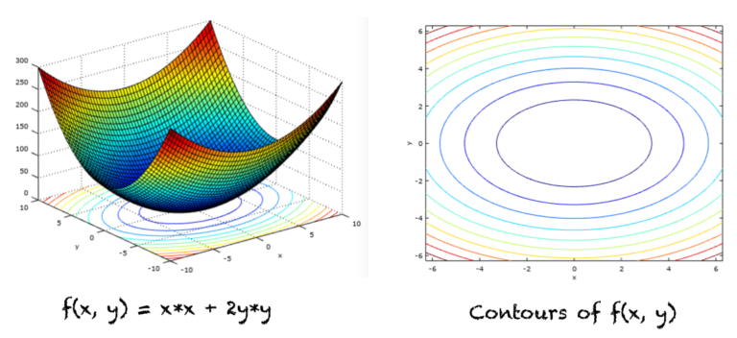
Gradient descent hàm nhiều biến
Notes:
https://machinelearningmastery.com/a-gentle-introduction-to-gradient-descent-procedure/

Slide 33
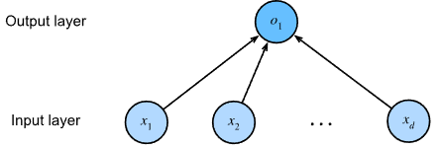
Từ mô hình tuyến tính đến mạng neuron
Mô hình tuyến tính là một mạng neuron đơn giản 1 lớp

Slide 34
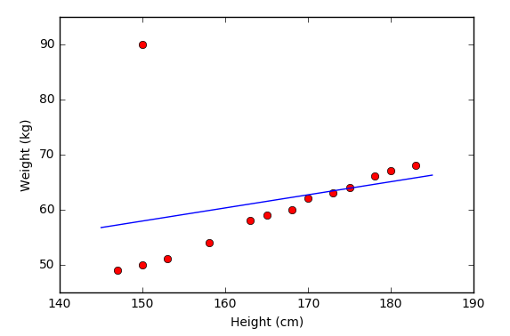
Hạn chế của linear regression
Nhạy cảm với nhiễu
Không biểu diễn được mô hình phi tuyến tính

Slide 35
Phần 3: Làm quen với tensorflow và keras

Slide 36
Tensor là gì

Slide 37
Tensorflow

Slide 38
Keras

Slide 39
Làm việc với tensor

Slide 40
Hàm cơ bản của tensorflow

Slide 41
Gradient

Slide 42
Xây dựng mô hình với tensorflow

Slide 43
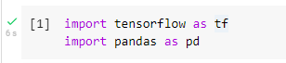
Cài đặt và import tensorflow, keras
Import thư viện tensorflow để xây dựng mô hình và pandas để xử lý dữ liệu

Slide 44
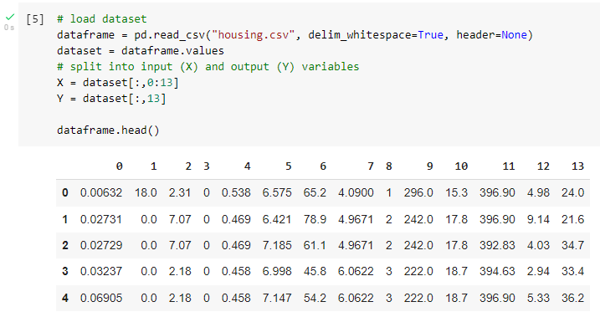
Xử lý dữ liệu
Mở tệp dữ liệu nhà
Đầu vào là 13 cột dữ liệu đầu tiên
Đầu ra là cột cuối cùng

Slide 45
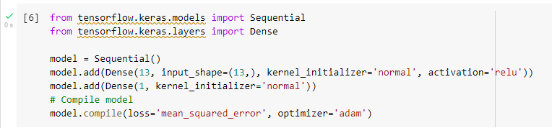
Xây dựng mô hình
Khởi tạo mô hình với class Sequential của tensorflow
Thêm lớp đầu tiên với 13 input ứng với 13 đặc trưng
Thêm lớp đầu ra với 1 neuron
Xây dựng mô hình, sử dụng hàm mất mát MSE, và thuật toán tối ưu adam

Slide 46
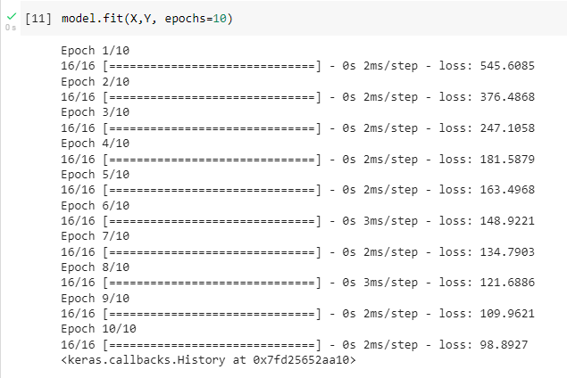
Huấn luyện mô hình
Sử dụng method fit của class model. Đầu ra là log của tập huấn luyện và tập validation (nếu có).
Các trọng số của mô hình được cập nhật sau mỗi vòng (epoch)
Hàm mất mát của tập huấn luyện giảm xuống sau mỗi epoch

Slide 47
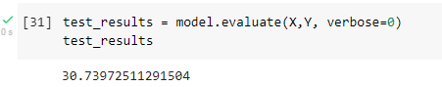
Đánh giá mô hình
Sử dụng method evaluate của class model. Đầu ra là giá trị mất mát:

Slide 48
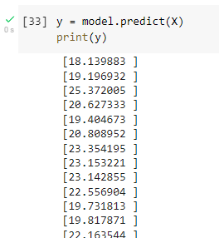
Predict
Sử dụng method predict, đầu ra là các dự đoán tương ứng của đầu vào:

Slide 49
Phần 4: Bài tập và thảo luận

Slide 50
TODO
Thêm slide về gradient descent
Code linear regression bằng python và keras
Thêm slide về tensorflow

Slide 51
Tóm tắt
Deep learning là một phần trong Machine Learning
Deep learning là thuật toán được huấn luyện dự trên dữ liệu
Pytorch and tensorflow là hai thư viện phổ biến nhất cho deep learning
Mô hình tuyến tính là dạng đơn giản nhất của mạng neuron
Cách xây dựng hàm mất mát
Huấn luyện mô hình bằng gradient descent

Slide 52

Thảo Luận & Hỏi Đáp
4
THANK YOU!

Slide 53
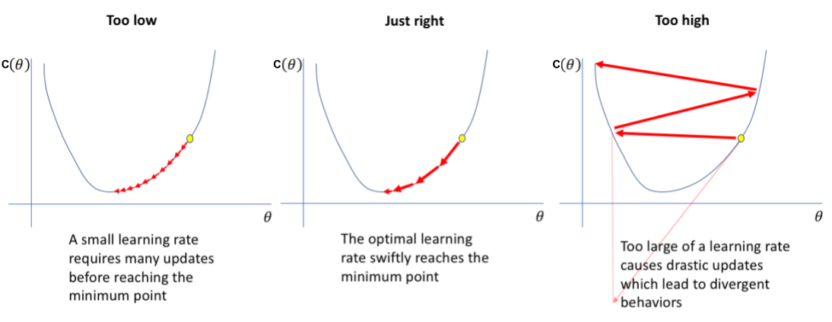
Learning rate

